Slide 1
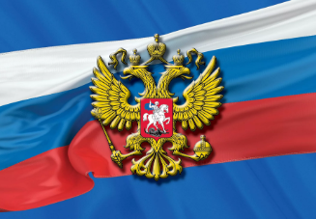
Федеральный закон
от 27.12.2019
N 496-ФЗ
"О внесении изменений в Федеральный закон "Об обеспечении единства измерений"
вступает в силу с 24.09.2020,
за исключением отдельных положений
Кузнецова Светлана Сергеевна
главный специалист отдела развития жилищного хозяйства министерства жилищно-коммунального хозяйства Ростовской области

Slide 2
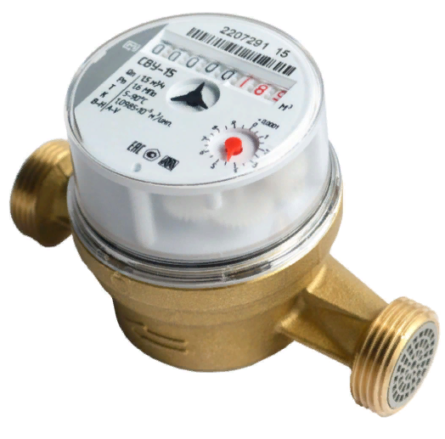
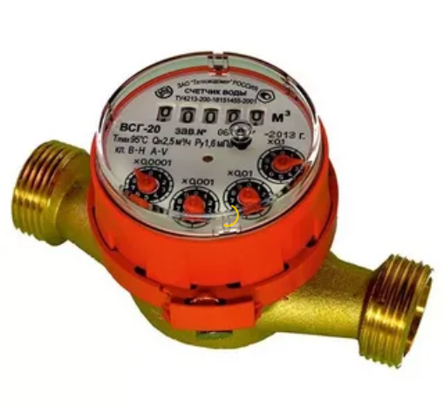
вступает в силу с 29.12.2021
Ч. 2 ст. 9
должны иметь заводские, серийные номера / другие буквенно-цифровые обозначения, однозначно идентифицирующие каждый экземпляр средства измерений
СИ
Место, способ и форма нанесения номера / другого обозначения
должны обеспечивать возможность прочтения и сохранность в процессе эксплуатации средства измерений

Slide 3

Ч. 2 ст. 12
Решение об утверждении типа стандартных образцов /СИ,
решение о внесении изменений в сведения об утвержденных типе стандартных образцов /СИ
принимает Росстандарт
Решение об утверждении типа стандартных образцов /СИ
принимается на основании положительных результатов испытаний в целях утверждения типа
Решение о внесении изменений в сведения
принимается на основании положительных результатов испытаний в целях утверждения типа, и
/положительного заключения ЮЛ, аккредитованного в соответствии с законодательством РФ об аккредитации в национальной системе аккредитации на выполнение испытаний в целях утверждения типа, и
/заявления ЮЛ/ИП, осуществляющих разработку, выпуск из производства, ввоз на территорию РФ, продажу и применение на территории РФ стандартных образцов /СИ

Slide 4
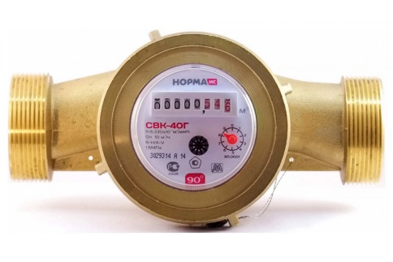
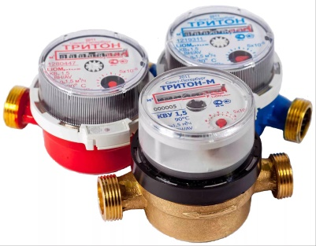
Утверждение типа стандартных образцов / типа СИ
подтверждается
включением сведений в Федеральный информационный фонд по обеспечению единства измерений
Росстандарт
по заявлению ЮЛ/ИП, осуществляющих разработку, выпуск из производства, ввоз на территорию РФ, продажу и применение на территории РФ стандартных образцов /СИ
выдает сертификат об утверждении типа стандартного образца /СИ
Интервал между поверками СИ и методика его поверки изменяются
Росстандартом
Ч. 3 ст. 12

Slide 5

Ч. 6 ст. 12
Сведения об утвержденных типах стандартных образцов и СИ, о внесенных в них изменениях
включаются в
Федеральный информационный фонд по обеспечению единства измерений в порядке, устанавливаемом Росстандартом

Slide 6
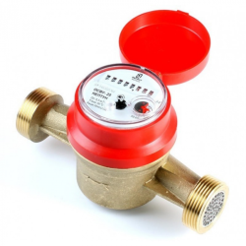
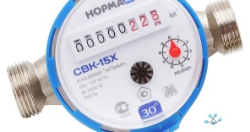
Ч. 7 ст. 12
порядок проведения испытаний стандартных образцов /СИ в целях утверждения их типа
порядок утверждения типа стандартных образцов /СИ
внесения изменений в сведения о них
установления и изменения интервала между поверками СИ
установления, отмены методик поверки и внесения изменений в них
порядок выдачи сертификатов об утверждении типа стандартных образцов /СИ
форма сертификатов об утверждении типа стандартных образцов /СИ
требования к методикам поверки СИ
требования к знакам утверждения типа стандартных образцов /СИ
порядок их нанесения
устанавливаются Росстандартом

Slide 7

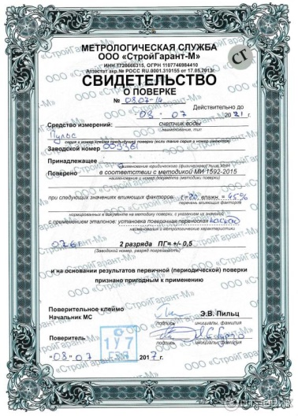
Ч. 4 ст. 13
Результаты поверки СИ
подтверждаются сведениями,
включенными в Федеральный информационный фонд по обеспечению единства измерений
по заявлению на СИ наносится знак поверки
и / выдается свидетельство о поверке
и /в паспорт вносится запись о проведенной поверке, заверяемая подписью поверителя и знаком поверки, с указанием даты поверки
/ выдается извещение о непригодности к применению СИ

Slide 8


Ч. 6 ст. 13
Сведения о результатах поверки СИ
передаются в Федеральный информационный фонд по обеспечению единства измерений проводящими поверку
ЮЛ и ИП
в срок, не превышающий 60 календарных дней с даты проведения поверки СИ
Состав сведений о результатах поверки СИ
и порядок включения сведений в Федеральный информационный фонд по обеспечению единства измерений
определяются в порядке, утверждаемом Росстандартом

Slide 9
НПА РФ,
нормативные документы,
ИБД,
международные документы,
международные договоры РФ в области обеспечения единства измерений,
сведения об аттестованных методиках измерений,
единый перечень измерений, относящихся к сфере государственного регулирования обеспечения единства измерений,
сведения о государственных эталонах единиц величин, применяемых в сфере государственного регулирования обеспечения единства измерений,
сведения об утвержденных типах стандартных образцов /СИ,
сведения о результатах поверки СИ,
сведения о результатах мониторинга состояния системы обеспечения единства измерений,
прогнозирования измерительных потребностей экономики и общества
образуют Федеральный информационный фонд по обеспечению единства измерений.
Ч. 1 ст. 20

Slide 10
Ч. 3 ст. 20
создания и ведения Федерального информационного фонда по обеспечению единства измерений,
передачи сведений в него и внесения изменений в данные сведения,
предоставления содержащихся в нем документов и сведений
П
О
Р
Я
Д
О
К
устанавливается Росстандартом

Slide 11
Ч. 2 ст. 21
Основные задачи Росстандарта
разработка государственной политики и нормативно-правовое регулирование в области обеспечения единства измерений, а также координация деятельности по нормативно-правовому регулированию в данной области;
2) организация взаимодействия с ОГВ иностранных государств и международными организациями в области обеспечения единства измерений;
3) реализация государственной политики в области обеспечения единства измерений;
4) координация деятельности по реализации государственной политики в области обеспечения единства измерений;
5) осуществление федерального государственного метрологического надзора и координация деятельности по его осуществлению;
6) межведомственная координация деятельности по разработке и производству измерительной техники в РФ;
7) организация мониторинга состояния системы обеспечения единства измерений, прогнозирования измерительных потребностей экономики и общества

Slide 12
Ст. 25 и 26
За счет средств федерального бюджета финансируются расходы на
проведение обязательной метрологической экспертизы
требований к измерениям,
стандартным образцам
и СИ,
содержащихся в проектах НПА РФ
Ранее они оплачивались по регулируемым ценам в порядке, установленном Правительством РФ

Slide 13
Результаты поверки СИ,
удостоверенные в соответствии с НПА, действующими до 24.09.2020,
действительны до окончания интервала между поверками СИ

